Slide 1
L'Art du Test en Java
Une approche pragmatique pour les équipes Java
Notes:
Bonjour à tous. Aujourd'hui, on ne va pas juste parler de "faire passer des tests au vert". On va parler de l'Art du Test en Java. En tant que développeurs, nous sommes des artisans. Notre code de test est aussi important que notre code de production. Nous allons voir comment passer d'une corvée à une stratégie qui vous fait gagner du temps et de la sérénité.

Slide 2


L'Économie du Test
Le ROI du Test
La Boucle de Feedback
Détecter un bug en production coûte 100x plus cher qu'en phase de développement.
La productivité dépend de la vitesse du feedback.
Le test est un investissement : il réduit drastiquement la dette technique et le coût de maintenance.
: ms (Immédiat)
: min (Attente)
: jours (Trop tard)
Notes:
L'Économie du Test Pourquoi est-ce qu'on teste ? Ce n'est pas pour faire plaisir au chef de projet. C'est une question d'économie. À gauche : Le coût du bug. Plus on le trouve tard (en prod), plus il coûte cher (image de marque, hotfix dans l'urgence). À droite : La boucle de feedback. Un test unitaire vous répond en 10 millisecondes. Un test manuel prend 10 minutes. Plus cette boucle est courte, plus vous restez dans le "flow" et plus vous êtes productifs.

Slide 3

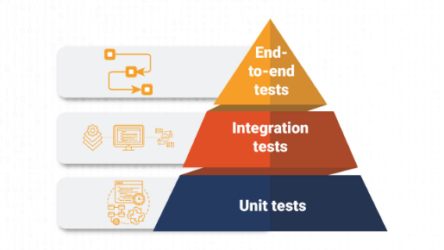
Stratégie 1 : La Pyramide Classique
•
Sommet (E2E) :
Parcours critiques uniquement. Coûteux et lents.
•
Milieu (Intégration) :
Collaboration des composants.
•
Base (Unitaire) :
La fondation. Rapides, isolés, nombreux.
Notes:
Stratégie 1 - La Pyramide Classique Parlons stratégie. Vous connaissez sûrement la Pyramide de Mike Cohn. La base : Des tests unitaires massifs. Rapides, stables, précis. Le milieu : L'intégration. Avec des outils modernes comme Testcontainers, cette couche devient cruciale pour vérifier que nos briques (BDD, Kafka) se parlent bien. Le sommet : L'E2E. C'est lent, c'est fragile. On réserve ça aux "Parcours Critiques".

Slide 4

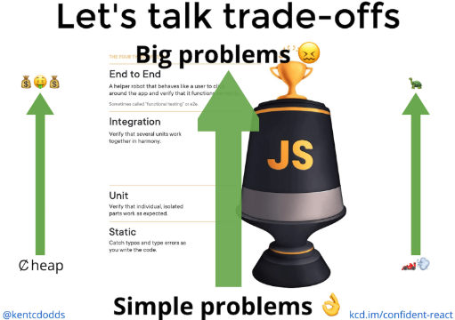
Stratégie 2 : Le "Testing Trophy"
L'Approche Moderne
Pour les architectures modernes (Spring Boot, Microservices), l'intégration devient centrale.
Static : Typage (Java), Linting.
Unit : Pour la logique pure.
Integration : Le gros morceau. Tester la réalité (Testcontainers).
E2E : Toujours minimaliste.
Notes:
Stratégie 2 - Le Testing Trophy Mais le monde a changé. Avec les microservices et le Cloud, la pyramide évolue. Voici le "Testing Trophy" (popularisé par Kent C. Dodds). Ici, le "ventre" du trophée est plus gros au niveau de l'Intégration. Pourquoi ? Parce que mocker une base de données complexe est souvent risqué (le mock ment). Avec des outils comme Testcontainers, faire des tests d'intégration est devenu fiable et rapide. On privilégie de tester "que ça marche ensemble" (Intégration) plutôt que chaque détail isolé (Unitaire). "Write tests. Not too many. Mostly integration."

Slide 5


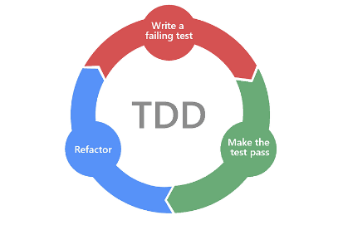
Méthodologie : TDD
RED - GREEN - REFACTOR
Le TDD n'est pas juste une technique de test, c'est une technique de conception (Design).
•
On écrit le test avant le code.
•
On conçoit l'interface par son usage.
•
Le refactoring devient une étape naturelle.
Notes:
Méthodologie TDD Le TDD (Test Driven Development) n'est pas une obligation, mais c'est un outil de design puissant. Le cycle Rouge-Vert-Refactor nous force à :
Définir le besoin avant de coder (Rouge).
Faire marcher le code le plus simplement possible (Vert).
Nettoyer le code (Refactor) avec la sécurité du test.

Slide 6
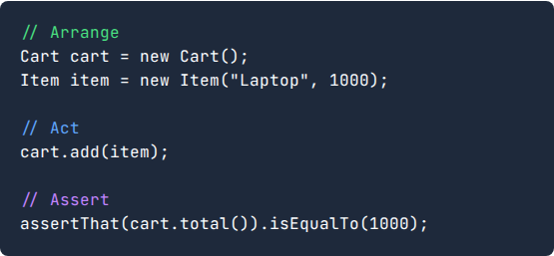
Anatomie d'un Bon Test
Nommage Expressif
Pattern AAA
Le nom du test doit décrire un comportement métier, pas une méthode technique.
testCalculate()
should_apply_tax_on_standard_product()
Notes:
Anatomie d'un Bon Test Comment reconnaître un "Bon" test ? C'est du Craftsmanship.
Le nommage : Utilisez des phrases : 'should_apply_discount_when_user_is_vip'.
La structure AAA : Arrange (Préparation), Act (Action), Assert (Vérification). Visuellement, séparez ces blocs par des sauts de ligne.

Slide 7
Lisibilité & Assertions
"Testez un seul concept par méthode de test. Limitez-vous à 1 assertion logique."
Utilisez AssertJ pour des assertions fluides.
assertThat(user.getStatus()).isEqualTo(ACTIVE);
Notes:
Lisibilité & Assertions Règle d'or : Une seule assertion logique par test. Si vous testez 5 choses différentes dans la même méthode, et que la première échoue, vous ne saurez pas si les 4 autres fonctionnent. Utilisez AssertJ pour que le test se lise comme une phrase en anglais.

Slide 8






Les Anti-Patterns (Part 1)
Le Test Miroir
L'Excès de Mocking
La Logique
Recopie l'implémentation. Fragile au refactoring, n'apporte aucune valeur ajoutée.
Tester les interactions internes plutôt que le résultat final. Rend le test illisible.
Jamais de if ou de for dans un test. Un test doit être linéaire.
Notes:
Les Anti-Patterns (Partie 1) Passons aux Anti-patterns.
Le Test Miroir : Je copie mon code d'implémentation dans le test. Inutile et fragile.
L'Excès de Mocking : On finit par tester que Mockito fonctionne, pas notre code.
La Logique : Pas de IF, pas de FOR dans un test.

Slide 9

Le Cauchemar du "Flaky Test"
Le Poison de la CI
Un test qui échoue de manière aléatoire détruit la confiance de l'équipe.
•
Dépendances à l'ordre d'exécution.
•
Utilisation du temps système (new Date()) sans horloge fixe.
•
Ressources partagées mal nettoyées.
Règle : Fix it or Delete it.
Notes:
Le Cauchemar du "Flaky Test" L'ennemi public numéro 1 : Le Test Flaky. C'est le test qui passe le matin et échoue l'après-midi. C'est un poison. Si les développeurs ne font plus confiance au rouge de la CI, ils arrêtent de tester. Règle : Fix it or Delete it.

Slide 10

L'Illusion de la Couverture
100%
0
Code Coverage
Bugs
Indicateur de quantité
Indicateur de qualité
Une métrique utile pour repérer le code non testé, mais un mauvais objectif managérial. Visez la couverture de cas métier.
Notes:
L'Illusion de la Couverture On nous demande souvent "C'est quoi le bon % de couverture ?". Attention à l'illusion. 100% de couverture de lignes ne veut pas dire 0 bugs. Visez la "Couverture de Cas" (les scénarios métiers) plutôt que la "Couverture de Code".

Slide 11
Tests Paramétrés (JUnit 5)
Gérer la combinatoire des cas métiers sans duplication de code.
Scénario | Input (Âge) | Input (Revenu) | Expected (Taxe)
Mineur sans revenu | 16 | 0 € | 0 %
Adulte faible revenu | 25 | 15k € | 10 %
Adulte haut revenu | 40 | 60k € | 30 %
Cas limite | 18 | 100k € | 30 %
Notes:
Tests Paramétrés Pour augmenter notre couverture de cas sans dupliquer le code, JUnit 5 nous offre les Tests Paramétrés. Au lieu de copier-coller 10 fois la même méthode pour tester 10 âges différents, on crée une table de données. C'est propre, c'est maintenable.

Slide 12
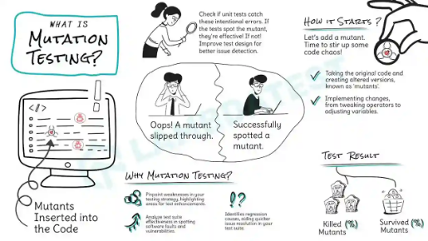

Tests de Mutation (Pitest)
Qui teste vos tests ?
Le test de mutation injecte des fautes (mutants) dans votre code pour vérifier si vos tests les détectent.
Mutant Survit = Test incomplet.
Mutant Tué = Test robuste.
Notes:
Tests de Mutation Les Tests de Mutation (avec Pitest). La question est : "Qui teste vos tests ?". L'outil va modifier votre code compilé (créer des mutants). Si vos tests passent toujours au vert, c'est que le mutant a survécu. C'est mauvais signe ! C'est l'indicateur ultime de la qualité de vos assertions.

Slide 13
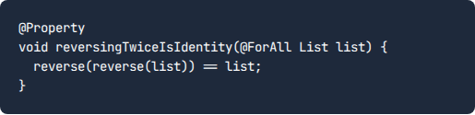
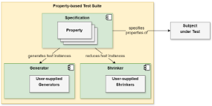
Property-Based Testing
Au-delà de l'exemple
Exemple : Inversion
Au lieu de tester des valeurs spécifiques (Example-Based), on teste des propriétés qui doivent toujours être vraies.
•
Génération automatique de 1000+ cas.
•
Découverte des "Edge Cases".
Teste avec [], [null], ["a", "b"]...
•
Outil Java : jqwik.
Notes:
Property-Based Testing Pour aller encore plus loin : Le "Property-Based Testing". Les tests unitaires classiques sont des "tests par l'exemple" (ex: 2 + 2 = 4). Le Property-Based Testing vérifie des "propriétés invariantes" sur des milliers de données générées aléatoirement. Exemple : "Peu importe la liste, si je la reverse deux fois, je dois retomber sur la liste originale". Outil en Java : jqwik. C'est imbattable pour trouver les "Edge cases" que vous n'auriez jamais imaginés (nulls, caractères spéciaux, etc).

Slide 14
Checklist de l'Expert
Lisibilité : Je comprends l'erreur sans ouvrir le code.
Indépendance : Je peux lancer le test seul ou en parallèle.
Déterminisme : Le résultat est toujours le même (pas de flaky).
Vitesse : Je n'hésite pas à le lancer.
Documentation : Le test explique le "Pourquoi" du code.
Questions / Réponses ?
Notes:
Conclusion En conclusion. Gardez cette checklist. Un test doit être lisible, indépendant, déterministe et rapide. Soyez fiers de vos tests. Merci !

Slide 15






Image Sources
https://global-uploads.webflow.com/619e15d781b21202de206fb5/628b0dca3e6eda9219d40a6a_The-Testing-Pyramid-Simplified-for-One-and-All-1280X720%20(1).jpg
Source: www.headspin.io
https://res.cloudinary.com/kentcdodds-com/image/upload/f_auto,q_auto,dpr_2.0,w_1600/v1625033467/kentcdodds.com/content/blog/unit-vs-integration-vs-e2e-tests/confidence-coefficient.png
Source: kentcdodds.com
https://miro.medium.com/v2/resize:fit:750/0*v_kEukCKDOPhTqFI.png
Source: blog.stackademic.com
https://www.fullmetalsoftware.com/wp-content/uploads/2025/05/tangled-mess-being-untangled-1024x559.jpeg.webp
Source: www.fullmetalsoftware.com
https://www.lambdatest.com/dynamic-pages/resources/images/learning-hub/mutation-testing-by-sathwik-prabhu.webp
Source: www.lambdatest.com
https://mguenther.net/images/2024-09-property_based_testing_with_scalacheck/2024-09-pbt-overview.png
Source: mguenther.net

